Slide 1

Equipo docente

Slide 2

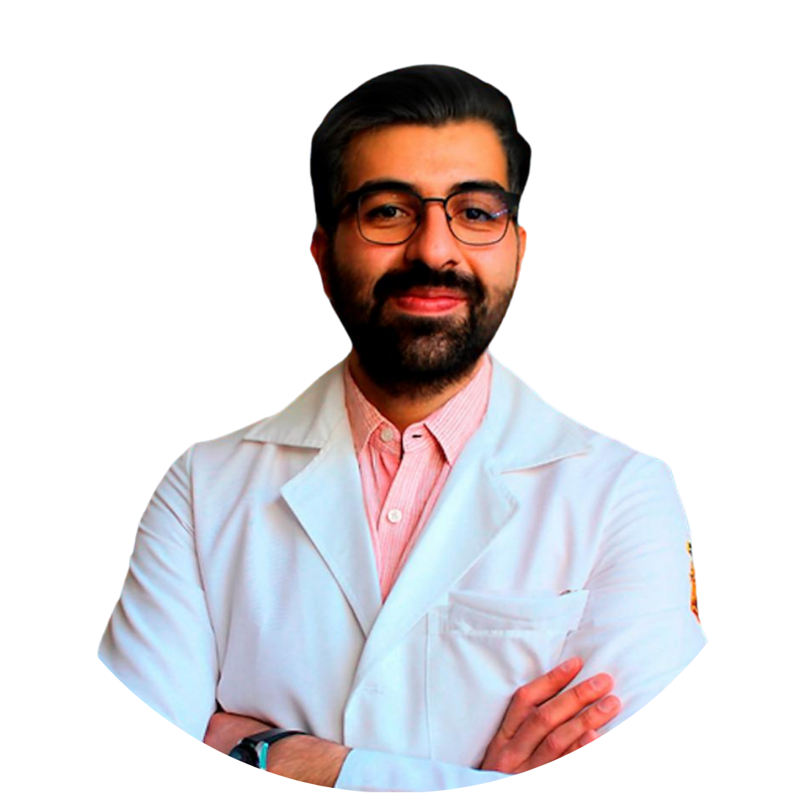
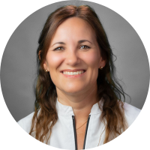
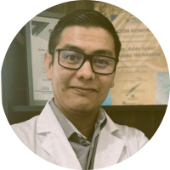
Sobre mí:
Licenciado en nutrición - Nutrición por la Universidad de Guadalajara (2001-2005),
Master- Máster en Nutrición Clínica por la Universidad del Valle de Atemajac (2007-2009),
Doctorado. Doctor en Nutrición por Universidad Internacional Iberoamericana (programa UNINI-FUNIBER España-México), con mención Alimentos Funcionales, Nutracéuticos y Nutrigenética 2017-2023.
ADAN RODRIGUEZ
Otras formaciones:
Diplomados. Nutrición Clínica Pediátrica (Universidad Iberoamericana);
Diplomados. Cuidados Paliativos (Fundación Intervive);
Diplomados. Educación y Enseñanza en ambientes Combinados (Universidad Autónoma de Aguascalientes)
Diplomados. Inteligencia Emocional (CLEA).
Gestión de Inocuidad de Alimentos ISO 22000 (CLEA);
Diplomados. Medicinas integrativas Homeopatía, Fitoterapia y Terapia por Campos (Centro Universitario de Medicinas Alternativas.
Diplomados. En síndrome metabólico.
Docente Universitario, posgrados y diplomados en nutrición deportiva y áreas afines a la formación, 20 años de trayectoria.
Antropometrista ISAK N3 (instructor)
Profesor investigador mi obra en https://orcid.org/0000-0003-0134-9688.

Slide 3
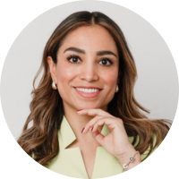
Sobre mí:
Licenciada en Nutrición y Ciencia de los Alimentos – Universidad Iberoamericana – México.
Maestría en Salud Pública con área de concentración en Nutrición- Instituto Nacional de Salud Pública – México.
Doctorante en Psicología de la Actividad Física y Deporte – Universidad Autónoma de Nuevo León – México.
ANA PALOS
Otras formaciones:
Profesora e investigadora de la Facultad de Enfermería y Nutrición – Universidad Autónoma de San Luis Potosí, - México.
Investigadora en el área de nutrición deportiva, actividad física e intervenciones de promoción de la dieta equilibrada y la actividad física.
Coordinadora de la Maestría en Salud Pública de la Facultad de Enfermería y Nutrición de la Universidad Autónoma de San Luis Potosí- México.
Vicepresidenta del Colegio de Nutriólogos del Estado de San Luis Potosí, - México.
Instructora de la Sociedad Internacional para el Avance de la Cineantropometría (ISAK), nivel 3.
Consultoría privada.

Slide 4
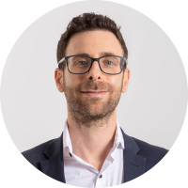
Sobre mí:
Médico – Universidad de Buenos Aires
Especialista en Cardiología – Universidad Favaloro
Fellowship en EcoDoppler Cardiovascular - Universidad Favaloro
Estudiante de doctorado en Ciencias Biomédicas – Universidad Nacional de Rosario
Otras formaciones:
ARIEL KRASELNIK
Co-director del curso de posgrado “Nutrición Basada en Plantas. Salud, ética y soberanía alimentaria” – Universidad Nacional de Rosario.
Coordinador de la Diplomatura en Medicina del Estilo de Vida – SAMEV / Universidad Adventista del Plata.
Profesor adjunto de Fisiopatología – Carrera de Nutrición, Universidad del Centro Educativo Latinoamericano.
Miembro fundador y actual presidente de la Sociedad Argentina de Medicina del Estilo de Vida (SAMEV).
Presidente del Comité de Cardiometabolismo de la Sociedad de Cardiología de Rosario.
Vocal del consejo de Epidemiología y Prevención Cardiovascular de la Sociedad Argentina de Cardiología.
Miembro de la Sociedad Argentina de Lípidos.
Investigador Principal del estudio DiCaMeR – Dieta y Cardiometabolismo Rosario. https://clinicaltrials.gov/study/NCT07247487

Slide 5

Sobre mí:
Licenciatura en Enfermería – Universidad Gabriela Mistral (ex-UCINF), 2010–2016
Diplomado en Medicina del Estilo de Vida – Universidad del Desarrollo 2025
Diplomado en Rehabilitación Cardíaca – Universidad Andrés Bello 2024
Triage en Servicios de Emergencia – IntraMed 2025
Insuficiencia Cardíaca Aplicada a la Realidad – IntraMed 2025
Salud Digital – IntraMed 2025
El Arte de Cuidar a los Adultos Mayores – IntraMed 2025
Curso Avanzado de Electrocardiografía 2025
Masterclass Diabetes – Vall d’Hebron / MedSite 2024
Impulsores de Control de la Hipertensión – OPS/OMS 2023
RCP y DEA 2022
Actualizaciones en Urgencias Adultos 2019
Actualizaciones en Urgencias Pediátricas 2019
Manejo Avanzado de Heridas – ASISTA 2017
IAAS – Global Trainers 2017
CAMILA GALLARDO
Otras formaciones:
Enfermera de Tele Rehabilitación Cardiaca: Responsable de la creación, implementación y desarrollo del Programa de Tele Rehabilitación Cardiaca, orientado a mejorar resultados clínicos y calidad de vida de pacientes con patologías cardiovasculares.

Slide 6
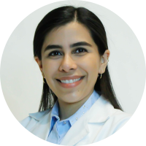
Sobre mí:
Licenciatura en Nutrición por la Universidad Autónoma de San Luis Potosí.
Maestría en Nutrición Clínica por la Universidad Del Valle de Atemajac.
Educadora en Diabetes por el Instituto de Posgrados y Ciencias y la Asociación Mexicana de Nutriología, A.C.
Posgrado de atención nutricional y educación en diabetes de adultos y niños por Conceptual Desarrollo Profesional.
CECILIA TORRES
Otras formaciones:
Diplomado en Nutrición y Enfermedades Crónicas no transmisibles, por Instituto Universitario Vive Sano.
Diplomado de actualización en Nutrición Clínica, Universidad del Valle de Atemajac.
Certificación Internacional en Nutrición Clínica Oncológica, por Instituto Universitario Vive Sano.
Certificación internacional en Psicología de la Alimentación, por Instituto Universitario Vive Sano.
Certificación Nivel I en Cineantropometría de la Sociedad Internacional para el Avance de la Cineantropometría (ISAK).
Curso de atención integral del paciente con diabetes, del Centro de Atención Integral del Paciente con Diabetes CAIPaDi por el Instituto Nacional de Ciencias Médicas y Nutrición Salvador Zubirán.
Nutrióloga colaboradora de la Asociación Mexicana de Diabetes en San Luis Potosí, A.C.

Slide 7
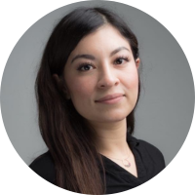
Sobre mí:
Médica cirujana, egresada de la Universidad Autónoma Benito Juárez de Oaxaca
Especialista en Endocrinología por la Universidad Nacional Autónoma de México, egresada del Centro Médico Nacional “La Raza”.
Diplomada como Educadora en Diabetes, por parte de la Asociación Mexicana de Diabetes avalado por la Universidad Anáhuac.
CLAUDIA HERRERA
Otras formaciones:
Título profesional por excelencia académica, recibiendo la medalla alusiva otorgada por el CENEVAL.
Primer lugar del Examen del Consejo Mexicano de Endocrinología en el 2019.
Ha trabajado en estudios de investigación durante cinco años como sub investigadora, dirigidos a la obtención de datos científicos relacionados con Diabetes tipo 2.
Coautora de diversos textos de divulgación científica en materia de endocrinología.
Profesora adjunta del módulo de Endocrinología de los Residentes de 1er año de Medicina Interna, Medicina Familiar y Medicina de Urgencias del Hospital General de Zona #29 del Instituto Mexicano del Seguro Social (IMSS).
Titular de Endocrinología en Hospital #29 del IMSS y práctica privada en el Hospital “Ángeles Lindavista”, en la Ciudad de México.
Miembro activo de la Sociedad mexicana de Nutrición y Endocrinología, y del Colegio de Endocrinólogos de México.

Slide 8
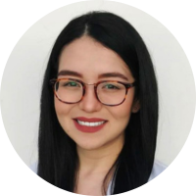
Sobre mí:
Licenciada en nutrición clínica – Benemérita Universidad Autónoma de Puebla (BUAP) – México.
Maestra en nutrición clínica – Instituto Nacional de Perinatología (INPer) e Instituto Nacional de Salud Pública (INSP) - México.
Nutrióloga clínica especialista en la atención nutricia y soporte nutricional intensivo de la mujer con enfermedades ginecológicas y obstétricas en el Instituto Nacional de Perinatología (INPer) – México.
Práctica clínica privada para la atención de pacientes hospitalizados y ambulatorios en el Hospital Ángeles – México.
CLYO CHAVEZ
Otras formaciones:
Supervisora de rotaciones hospitalarias para la atención nutricional de pacientes ginecológicas y obstétricas a nivel de pregrado y posgrado en el Instituto Nacional de Perinatología (INPer) – México.
Docente de pregrado y posgrado de la Universidad Iberoamericana, Universidad Anahuac, Benemérita Universidad Autónoma de Puebla, EP de México.
Asesora de proyectos terminales de titulación de licenciatura y maestría.
Ponente en congresos, cursos y diplomados nacionales e internacionales.

Slide 9
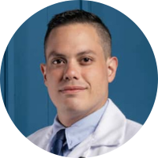
Sobre mí:
Graduado como Médico Cirujano – Universidad de Los Andes (ULA)
Diplomado Internacional en Farmacoterapéutica – Universidad de Los Andes (ULA)
Diplomado en Lactancia Materna – Sociedad Venezolana de Puericultura y Pediatría (SVPP)
Diplomado de Inteligencia Artificial Aplicada al área de la salud (EN CURSO) – Universidad de los Andes (ULA)
DIEGO ROSALES
Otras formaciones:
Autor de Trabajos Clínicos Epidemiológicos: “MANEJO AMBULATORIO DE LA DIARREA AGUDA EN MENORES DE 5 AÑOS: ENCUESTA AL PERSONAL DE ATENCIÓN PEDIÁTRICA” - “Inmunizaciones en los pacientes pediátricos hospitalizados en el Hospital Universitario de Valera “Dr. Pedro Emilio Carrillo”. Febrero – mayo 2023” - “Ondansetron por vía oral en vómitos, en la Emergencia Pediátrica de un Hospital Universitario”
Conferencista: “Conferencia Nacional de Semiología Cardiovascular 2025” FEVESOCEM – SCORE – ACUEM -ULA
Conferencista: “Emergencias Médicas, Enfoque Multidisciplinario” – ACUEM-ULA, Valera.
Autor de artículos académicos en revistas indexadas sobre tópicos médicos.
Curso Básico y Avanzado de Reanimación Cardiovascular
Cursos Básico y Avanzado de Suturas Manuales e Instrumentales

Slide 10
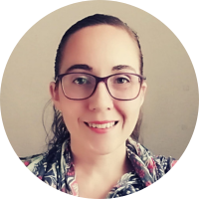
Sobre mí:
Doctorada en Educación - Universidad Iberoamericana UIA, México.
Maestra en Educación y Nuevas Tecnologías UNID.
Licenciada en Diseño Industrial UIA.
Educadora en Diabetes Certificada CONED, México
Otras formaciones:
ELENA
SAINZ
Coaching en Salud Salitus Health, España
Asesora en Lactancia – Edulacta
Docente Posgrados y Diplomados.
Directora de Educación, Clínica EnDi..
Diplomado Educador en Diabetes, De La Salle.
Conferencista.

Slide 11
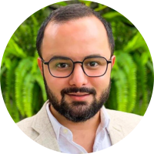
Sobre mí:
Farmacéutico de la Universidad de Tecnología y Ciencia de Bahia (UNIFTC-Brasil).
Msc en Ciencias Farmacéuticas de la Universidad Federal de Rio Grande do Norte (PPgCF-UFRN-Brasil).
PhD en Desarrollo Tecnológico y Innovación de medicamentos de la Universidad Federal de Rio Grande do Norte (PPgDITM-UFRN-Brasil).
Post doctor en Farmacología y Farmacocinética en la Universidad Autónoma de San Luís Potosí (UASLP-México).
GABRIEL ARAUJO
Otras formaciones:
Profesor adjunto de bioquímica de la Universidad de Estado de Amapá.
Actual secretario de Investigación y Posgrado de la Universidad de Estado de Amapá.
Actual miembro del Consejo Nacional de Seguridad Alimentaria y Nutricional de Brasil (CONSEA-Amapá).
Posee 20 artículos científicos publicados en revistas indexadas y participación en 1 capítulo de libro de Toxicología.

Slide 12
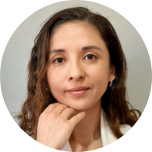
Sobre mí:
Licenciado en nutrición y dietética – Universidad Tecnológica de Chile – Chile.
Magister en Nutrición y Alimentos mención nutrición clínica – Instituto de Nutrición y Tecnología de los Alimentos (INTA) - Universidad de Chile - Chile.
Doctoranda en Nutrición y Ciencias de los Alimentos mención Nutrición Humana y experimental en situaciones fisiológicas y patológicas – Universidad de Granada - España.
Diplomado en Infectología Pediátrica – Sociedad Chilena de Pediatría, SOCHIPE – Chile.
Diplomado en Docencia Interprofesional Basado en Simulación Clínica - Universidad San Sebastián – Chile.
Diplomado en Investigación Científica y Generación de Conocimiento Abierto - Universidad del Desarrollo – Chile.
KARIN HERRERA
Otras formaciones:
Académica de especialidad en pregrado y postgrado de la Universidad de los Andes, Universidad de las Américas, Universidad Tecnológica de Chile e Instituto Vive Sano Brasil.
Nutricionista Clínica Integral: Centro Enfermedades Digestivas Clínica Uandes, consulta
particular y beneficencias.
Investigador en las líneas de Enfermedad Inflamatoria Intestinal, Neurogastroenterología, Nutrición y Cáncer; Nutrición y Alteraciones metabólicas.

Slide 13
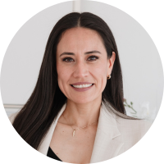
Sobre mí:
Maestría en Nutrición Clínica - Universidad Iberoamericana UIA.
Licenciatura en Nutrición y Ciencia de los Alimentos - Universidad Iberoamericana UIA.
Diplomado en Nutrición Deportiva y Actividad Física - Universidad Iberoamericana UIA.
Certificación ISAK Nivel I - International Society for the advancement of kinanthropometry
Diplomado en Nutrición Pediátrica - Universidad Iberoamericana UIA.
Formación de Educadores en Diabetes - - Universidad Iberoamericana UIA.
Certificación y Recertificación como Educador en Diabetes - Consejo Nacional de Educadores en Diabetes CONED y Asociación Nacional Mexicana de Educadores en Diabetes ANMED México D.F.
Certificación en Coaching Nutricional y Coaching de Salud – Instituto de Posgrados y Ciencias
Certificación Internacional en Nutrición Clínica Renal - Instituto Universitario Vive Sano Brasil
Certificación Internacional en Psicología de la Alimentación - Instituto Universitario Vive Sano Brasil
Certificación Internacional en Cirugía de la Obesidad y Enfermedades Metabólicas - Instituto Universitario Vive Sano Brasil
Certificación en Suplementación Nutricional - Colegio Mexicano de Nutrición Clínica y Terapia Nutricional A.C.
MARCELA CABALLERO

Slide 14
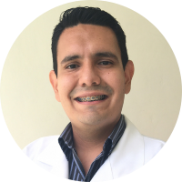
Sobre mí:
Especialización en Análisis de Datos en Ciencias Sociales. Universidad Central de Venezuela (UCV).
Maestría en Nutrición. Universidad Simón Bolívar (USB).
Licenciatura en Nutrición y Dietética. Universidad Central de Venezuela (UCV).
Otras formaciones:
PABLO HERNANDEZ
Representante de Venezuela en la International Affiliate of Academy of Nutrition & Dietetics (IAAND)
Editor Asociado del Directory of Open Access Journals.
Editor Asociado de la Revista Digital de Postgrado.
Árbitro de las revistas científicas: Archivos Latinoamericanos de Nutrición, Frontiers in Nutrition, Anales Venezolanos de Nutrición, Perspectivas en Nutrición Humana, Revista Gestión I+D, Revista Población y Salud en Mesoamérica y Revista GEN (Gastroenterología Nacional).
Miembro del Observatorio Venezolano de la Salud – CENDES – UCV.
Miembro de la Sociedad Latinoamericana de Nutrición.
Miembro de la Fundación Bengoa para la Alimentación y Nutrición.
Profesor de Química de los Alimentos y Fundamentos Químicos de la Cocina Alternativa. Escuela de cocina del Plaza’s.
Profesor, Módulo de Nutrición. Diplomado Educación Terapéutica en Diabetes. Facultad de Medicina. Universidad Central de Venezuela.

Slide 15
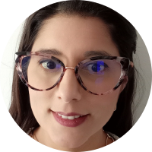
Sobre mí:
Fonoaudióloga – Licenciada en Fonoaudiología Universidad Mayor, Chile
Especialización en disfagia neurogénica en niños y adultos – Universidad de Chile
Educadora de Masaje Infantil – IAIM Chile
Asesora de lactancia Materna – Edulacta – España
Consejera de lactancia materna – Lactamed – Chile
Especialidad en motricidad Orofacial – Fonodil – Universidad de valparaíso – Chile
Consultora Internacional de Lactancia Materna - IBLCE
Especialidad en nutrición clínica – ULA - Venezuela.
Especialidad en educación física, mención teoría y metodología del entrenamiento deportivo – ULA - Venezuela.
PAULA GARCIA
Otras formaciones:
Tutora académica carrera de fonoaudiología Universidad de los Andes
Directora Ejecutiva Centro AMME
Conferencista en diversos congresos, cursos de formación profesional en temáticas de lactancia y aversiones alimentarias

Slide 16
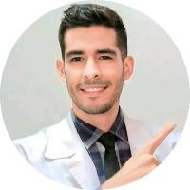
Sobre mí:
Nutricionista y Dietista de la Universidad de los Andes.
Doctorando en Ciencia de la Actividad Física y los Deportes, Universidad de los Andes.
Especialista en Nutrición Clínica, Universidad de los Andes.
Especialista en Educación Física: Mención Teoría y Metodología del Entrenamiento Deportivo, Universidad de los Andes.
Diplomado en Nutrición Deportiva - FC Barcelona Innovation Hub Universitas.
ISAK Nivel 2 - Certificación Internacional en Kinantropometría.
RAFAEL LEON
Otras formaciones:
Coordinador Académico del Instituto Universitario Vive Sano – Brasil.
Curso Medio en Salud Pública, Universidad de los Andes.
Diplomado de Gestión Social en Nutrición.
Certificado en Nutrición, Ejercicio y Rendimiento Deportivo.
Docente Universitario (postgrados ULA).
Arbitro de Revistas Científicas Indexadas.
Investigador y conferencista.

Slide 17
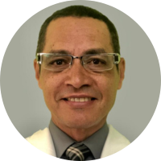
Sobre mí:
Licenciatura en medicina, 1990 Universidad del Zulia. Venezuela. Homologado en España.
Especialidad en Medicina Interna, 1996 Universidad del Zulia, Venezuela.
Especialidad en Endocrinología, 1998 Universidad de Los Andes, Venezuela.
Doctor en Ciencias Médicas, 2002 Universidad del Zulia, Venezuela.
Diploma de Estudios Avanzados, DEA, 2008 Universidad Autónoma de Madrid, España.
Doctor en Medicina, 2010 Universidad Autónoma de Madrid, España.
Fellow en Andrología 2000, Hospital Universitario de Los Andes, Mérida, Venezuela.
Fellow en Andrología 2002 Hospital 12 de Octubre. Madrid, España.
ROALD GOMEZ
Otras formaciones:
Adjunto de la Unidad de Endocrinología del Hospital Universitario de Los Andes, Mérida Venezuela desde 2000 hasta la actualidad.
Profesor en el área de semiología clínica y Endocrinología en pre y postgrado de la Universidad de Los Andes, Mérida, Venezuela desde 2000 hasta la actualidad.
Profesor titular de la Universidad de Los Andes, Mérida, Venezuela desde 2012
Coordinador del Postgrado de Endocrinología del Hospital Universitario de Los Andes, Universidad de Los Andes, Mérida, Venezuela. Desde 2004 hasta la actualidad.
Vicepresidente de la sociedad venezolana de Endocrinología Abril 2016 - Abril 2018.
Secretario de la sociedad venezolana de Endocrinología Abril 2018 - Abril 2020.

Slide 18
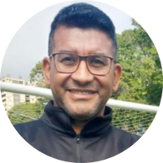
Sobre mí:
Licenciado en Biología - Universidad Simón Bolívar – Venezuela.
Componente Docente – UPEL - Venezuela.
Certified Golf Fitness Instructor Titleist Performance Institute (TPI)
Certified Golf Junior Coach Nivel 2 Titleist Performance Institute (TPI)
Football Referee’s AM Fitness Instructor - Federation Internationale de Football Association (FIFA)
Entrenador Fútbol Nivel A – FVF - CONMEBOL
FIFA FUTSAL Coach – FVF - CONMEBOL
RODULFO ALVARADO
Otras formaciones:
Asesor en Ciencia y Educación – Gatorade Sports Science Institute Venezuela (2005- Actualidad)
Director Técnico Federación Venezolana de Golf (2014-Actualidad)
Preparador Físico Comisión Nacional de Árbitros – Federación Venezolana de Fútbol (2009-2021) Actualmente asignado a la Comisión de Árbitros de Distrito Capital
Profesor Invitado en asignaturas de Nutrición y Ejercicio en la UCV y USB (2010-Actualidad)
Conferencista Invitado en el Comité Olímpico Venezolano
Asesor Científico Ejercicio Físico SVEM y AVESO (2008-Actualidad)
Integrante del Task Force Exercise is Medicine para Venezuela (2013-Actualidad)
Asesor de Preparación Física de Atletas y Organizaciones Deportivas de Alto Rendimiento y Formación

